Slide 1
盼望更新而变化
跟随耶稣的代价与赏赐
（马太福音10:40－42）

Slide 2
回顾：
心意更新而变化
关系更新而变化
彼此原谅
彼此相爱
彼此服事

Slide 3
罗马书12:1-2
¹所以弟兄们，我以神的慈悲劝你们，将身体献上，当做活祭，是圣洁的，是神所喜悦的，你们如此侍奉乃是理所当然的。 ²不要效法这个世界，只要心意更新而变化，叫你们察验何为神的善良、纯全、可喜悦的旨意。

Slide 4
马太福音10:37 爱父母过于爱我的，不配做我的门徒；爱儿女过于爱我的，不配做我的门徒； 38 不背着他的十字架跟从我的，也不配做我的门徒。 39 得着生命的，将要失丧生命；为我失丧生命的，将要得着生命。

Slide 5
面对逼迫仍然跟随，因为
  神已原谅我（34-36）
  神在呼召我（37-38）
  神将满足我（39）

Slide 6
马太福音10:40 “人接待你们，就是接待我；接待我，就是接待那差我来的。 41 人因为先知的名接待先知，必得先知所得的赏赐；人因为义人的名接待义人，必得义人所得的赏赐

Slide 7
马太福音10:41 He that receiveth a prophet in the name of a prophet shall receive a prophet's reward; and he that receiveth a righteous man in the name of a righteous man shall receive a righteous man's reward.42 无论何人，因为门徒的名，只把一杯凉水给这小子里的一个喝，我实在告诉你们：这人不能不得赏赐。”
Notes:
申命记 32:30 若不是他们的磐石卖了他们，若不是耶和华交出他们，一人焉能追赶他们千人，二人焉能使万人逃跑呢？

Slide 8
结构“标记”
五篇主要讲论：“耶稣讲完了这些话……”
(7:28; 11:1; 13:53; 19:1; 26:1)
基督五经?
(1) 登山宝训(5-7章)
(2) 差遣十二门徒(10章)
(3) 天国的比喻(13章)
(4) 教会生活和纪律(18章)
(5) 祸患和橄榄山讲论(23-25章)
Notes:
5 Times this slogan appears, each time after a major discourse. So there are 5 major discourses. Some have suggested reflects the 5 books of Moses. Problems: (1) Too Subtle? (2) Ch 23 doesn’t really work. It is different from chs. 24-25. T- Second Structural Signal+++
8

Slide 9
徒 9：5 他说：“主啊，你是谁？”主说：我就是你所逼迫的耶稣。
不但如此，凡立志在基督耶稣里敬虔度日的也都要受逼迫。 提后 3:12
从此以后，有公义的冠冕为我存留，就是按着公义审判的主到了那日要赐给我的；不但赐给我，也赐给凡爱慕他显现的人。 提后 4:8

Slide 10
天国算术的奇妙
交换律
乘除法
加减法
因果律
Notes:
利未记 26：8 你们五个人要追赶一百人，一百人要追赶一万人，仇敌必倒在你们刀下。
申命记 32:30 若不是他们的磐石卖了他们，若不是耶和华交出他们，一人焉能追赶他们千人，二人焉能使万人逃跑呢？

Slide 11
盼望更新而变化
盼望在赏赐里
赏赐在探险里
    RR: Risk-Return
    AA: Adventure-Award
探险在基督里
Notes:
申命记 32:30 若不是他们的磐石卖了他们，若不是耶和华交出他们，一人焉能追赶他们千人，二人焉能使万人逃跑呢？
功利－清高－清洁高尚－污秽低下

Slide 12
¹² 在指望中要喜乐，在患难中要忍耐，祷告要恒切。 ¹³ 圣徒缺乏要帮补，客要一味地款待。 ¹⁴ 逼迫你们的，要给他们祝福；只要祝福，不可咒诅。 ¹⁵ 与喜乐的人要同乐，与哀哭的人要同哭。
——罗马书12章

Slide 13

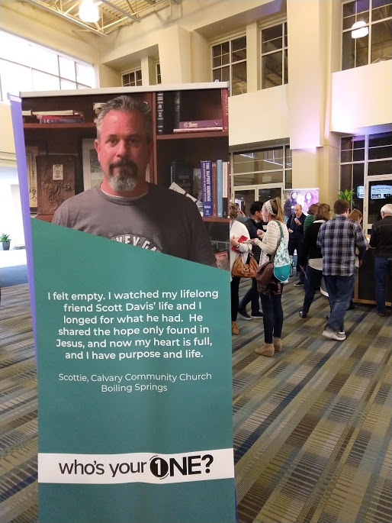

Slide 14
盼望更新而变化
盼望在赏赐里
赏赐在探险里
探险在基督里

Slide 15
问题34：既然我们是单单靠着恩典，借着基督得救，那我们还需要有好行为，并听从上帝的话吗？
是的，因为基督用他的宝血救赎了我们，并借着他的灵更新我们，以使我们的生命能够表明对上帝的爱和感谢，也让我们透过所结的果子得着信心的确据，并且可以透过我们敬虔的行为为基督赢得灵魂。
Notes:
1:16 我不以福音为耻，这福音本是神的大能，要救一切相信的，先是犹太人，后是希腊人。 17 因为神的义正在这福音上显明出来，这义是本于信以至于信，如经上所记：“义人必因信得生。”

Slide 16
教会2019年事工重点：
  崇拜
    增强崇拜体验
    讲台信息与教会主题和信徒生活有机关联
  团契小组重建：
    每个会员都有小组可以参加
    团契小组的重点在于家庭的建造
  产业和场地：
    组建产业小组，做出综合评估
    开始第二阶段建筑工程？场地搬迁？
  同工训练
    神学生和在职同工，训练成为教会工人
神的旨意：合一服事

Slide 17
  圣餐
  哥林多前書7:23 你們是重價買來的。
  11:23 我當日傳給你們的，原是從主 領受的，就是主耶穌被賣的那一夜，拿 起餅來， 24 祝謝了，就掰開，說：「這是我的身體，為你們捨的。你們應當如此行，為的是記念我。」 25 飯後，也照樣拿起杯來，說：「這杯是用我的血所立的新約。你們每逢喝的時候，要如此行，為的是記念我。」 26 你們每逢吃這餅、喝這杯，是表明主的死，直等到他來。
Notes:
哥林多前書7:23 你們是重價買來的，不要做人的奴僕。
11:23 我當日傳給你們的，原是從主領受的，就是主耶穌被賣的那一夜，拿起餅來， 24 祝謝了，就掰開，說：「這是我的身體，為你們捨[b]的。你們應當如此行，為的是記念我。」 25 飯後，也照樣拿起杯來，說：「這杯是用我的血所立的新約。你們每逢喝的時候，要如此行，為的是記念我。」 26 你們每逢吃這餅、喝這杯，是表明主的死，直等到他來。 27 所以，無論何人，不按理吃主的餅、喝主的杯，就是干犯主的身、主的血了。 28 人應當自己省察，然後吃這餅、喝這杯。 29 因為人吃喝，若不分辨是主的身體，就是吃喝自己的罪了
（神的供应）
约翰6:35 耶稣说：“我就是生命的粮。到我这里来的，必定不饿；信我的，永远不渴。 36 只是我对你们说过，你们已经看见我，还是不信。 37 凡父所赐给我的人，必到我这里来；到我这里来的，我总不丢弃他。 38 因为我从天上降下来，不是要按自己的意思行，乃是要按那差我来者的意思行。 39 差我来者的意思就是：他所赐给我的，叫我一个也不失落，在末日却叫他复活。 40 因为我父的意思是叫一切见子而信的人得永生，并且在末日我要叫他复活。” 犹太人议论主 41 犹太人因为耶稣说“我是从天上降下来的粮”，就私下议论他， 42 说：“这不是约瑟的儿子耶稣吗？他的父母我们岂不认得吗？他如今怎么说‘我是从天上降下来的’呢？” 43 耶稣回答说：“你们不要大家议论。 44 若不是差我来的父吸引人，就没有能到我这里来的；到我这里来的，在末日我要叫他复活。 45 在先知书上写着说：‘他们都要蒙神的教训。’凡听见父之教训又学习的，就到我这里来。 46 这不是说有人看见过父，唯独从神来的，他看见过父。 47 我实实在在地告诉你们：信的人有永生。 48 我就是生命的粮。 49 你们的祖宗在旷野吃过吗哪，还是死了； 50 这是从天上降下来的粮，叫人吃了就不死。 51 我是从天上降下来生命的粮，人若吃这粮，就必永远活着。我所要赐的粮就是我的肉，为世人之生命所赐的。” 52 因此，犹太人彼此争论说：“这个人怎能把他的肉给我们吃呢？” 53 耶稣说：“我实实在在地告诉你们：你们若不吃人子的肉，不喝人子的血，就没有生命在你们里面。 54 吃我肉、喝我血的人就有永生，在末日我要叫他复活。 55 我的肉真是可吃的，我的血真是可喝的。 56 吃我肉、喝我血的人常在我里面，我也常在他里面。 57 永活的父怎样差我来，我又因父活着，照样，吃我肉的人也要因我活着。 58 这就是从天上降下来的粮。吃这粮的人就永远活着，不像你们的祖宗吃过吗哪还是死了。” 59 这些话是耶稣在迦百农会堂里教训人说的。 主的话是灵是生命 60 他的门徒中有好些人听见了，就说：“这话甚难，谁能听呢？” 61 耶稣心里知道门徒为这话议论，就对他们说：“这话是叫你们厌弃[a]吗？ 62 倘或你们看见人子升到他原来所在之处，怎么样呢？ 63 叫人活着的乃是灵，肉体是无益的。我对你们所说的话就是灵，就是生命。

